Slide 1



Thứ ba, ngày 11 tháng 03 năm 2025
Hoạt động trải nghiệm

Slide 2

Thứ tư, ngày 12 tháng 03 năm 2025
Hoạt động trải nghiệm

Slide 3
Thứ ba, ngày 11 tháng 03 năm 2025
Hoạt động trải nghiệm
Chủ đề: Yêu thương gia đình. Quý trọng phụ nữ

Slide 4

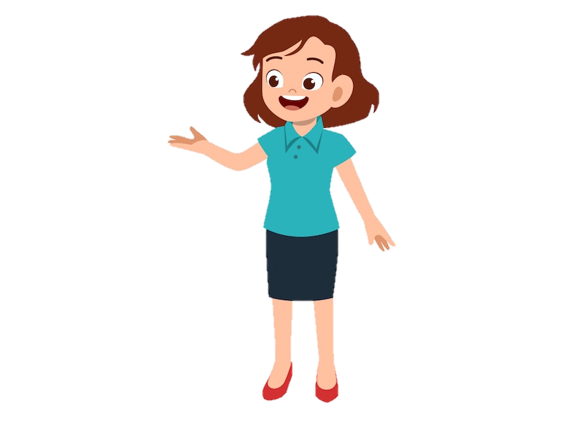
Nêu những việc em sẽ tiếp tục làm để thể hiện lòng biết ơn, sự quan tâm, chăm sóc với người thân trong gia đình.

Slide 5

Phiếu bài tập
KẾ HOẠCH HOẠT ĐỘNG
Họ tên:.......................................Lớp:........
Tên việc làm | Thời gian thực hiện | Đồ dùng, dụng cụ cần thiết | Người hỗ trợ (nếu có)
Rửa chén | Buổi tối (sau khi cả nhà ăn tối) | Nước rửa chén, giẻ rửa chén | Mẹ
..................... | ............................ | .............................. | ............................
................... | ............................ | .............................. | ............................

Slide 6


Làm sản phẩm để trang trí nhà cửa

Slide 7
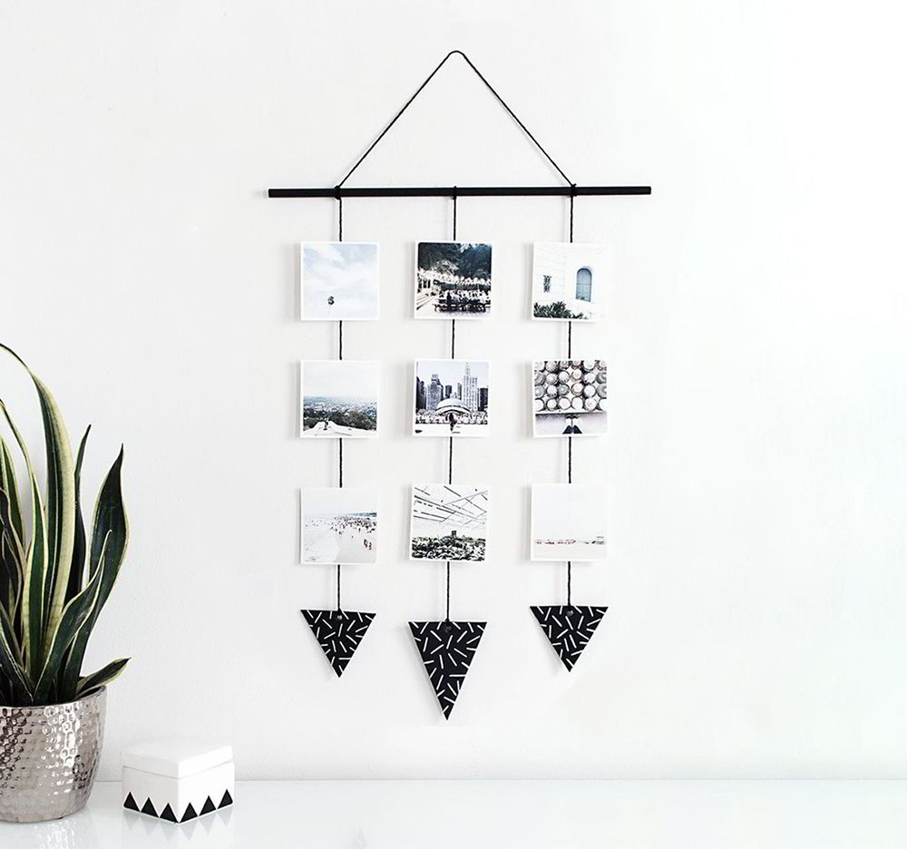
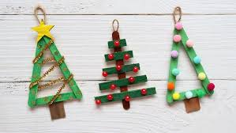
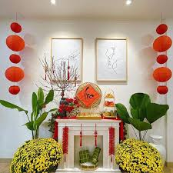
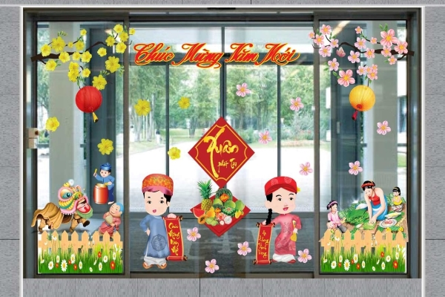

Slide 8
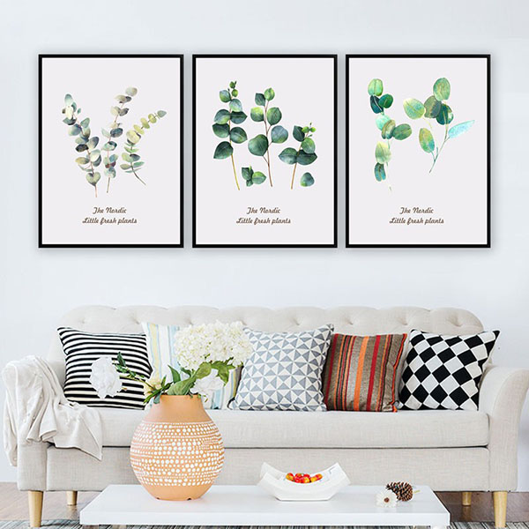
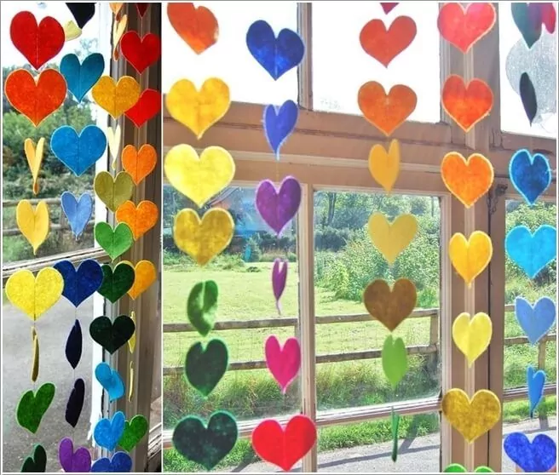

Slide 9
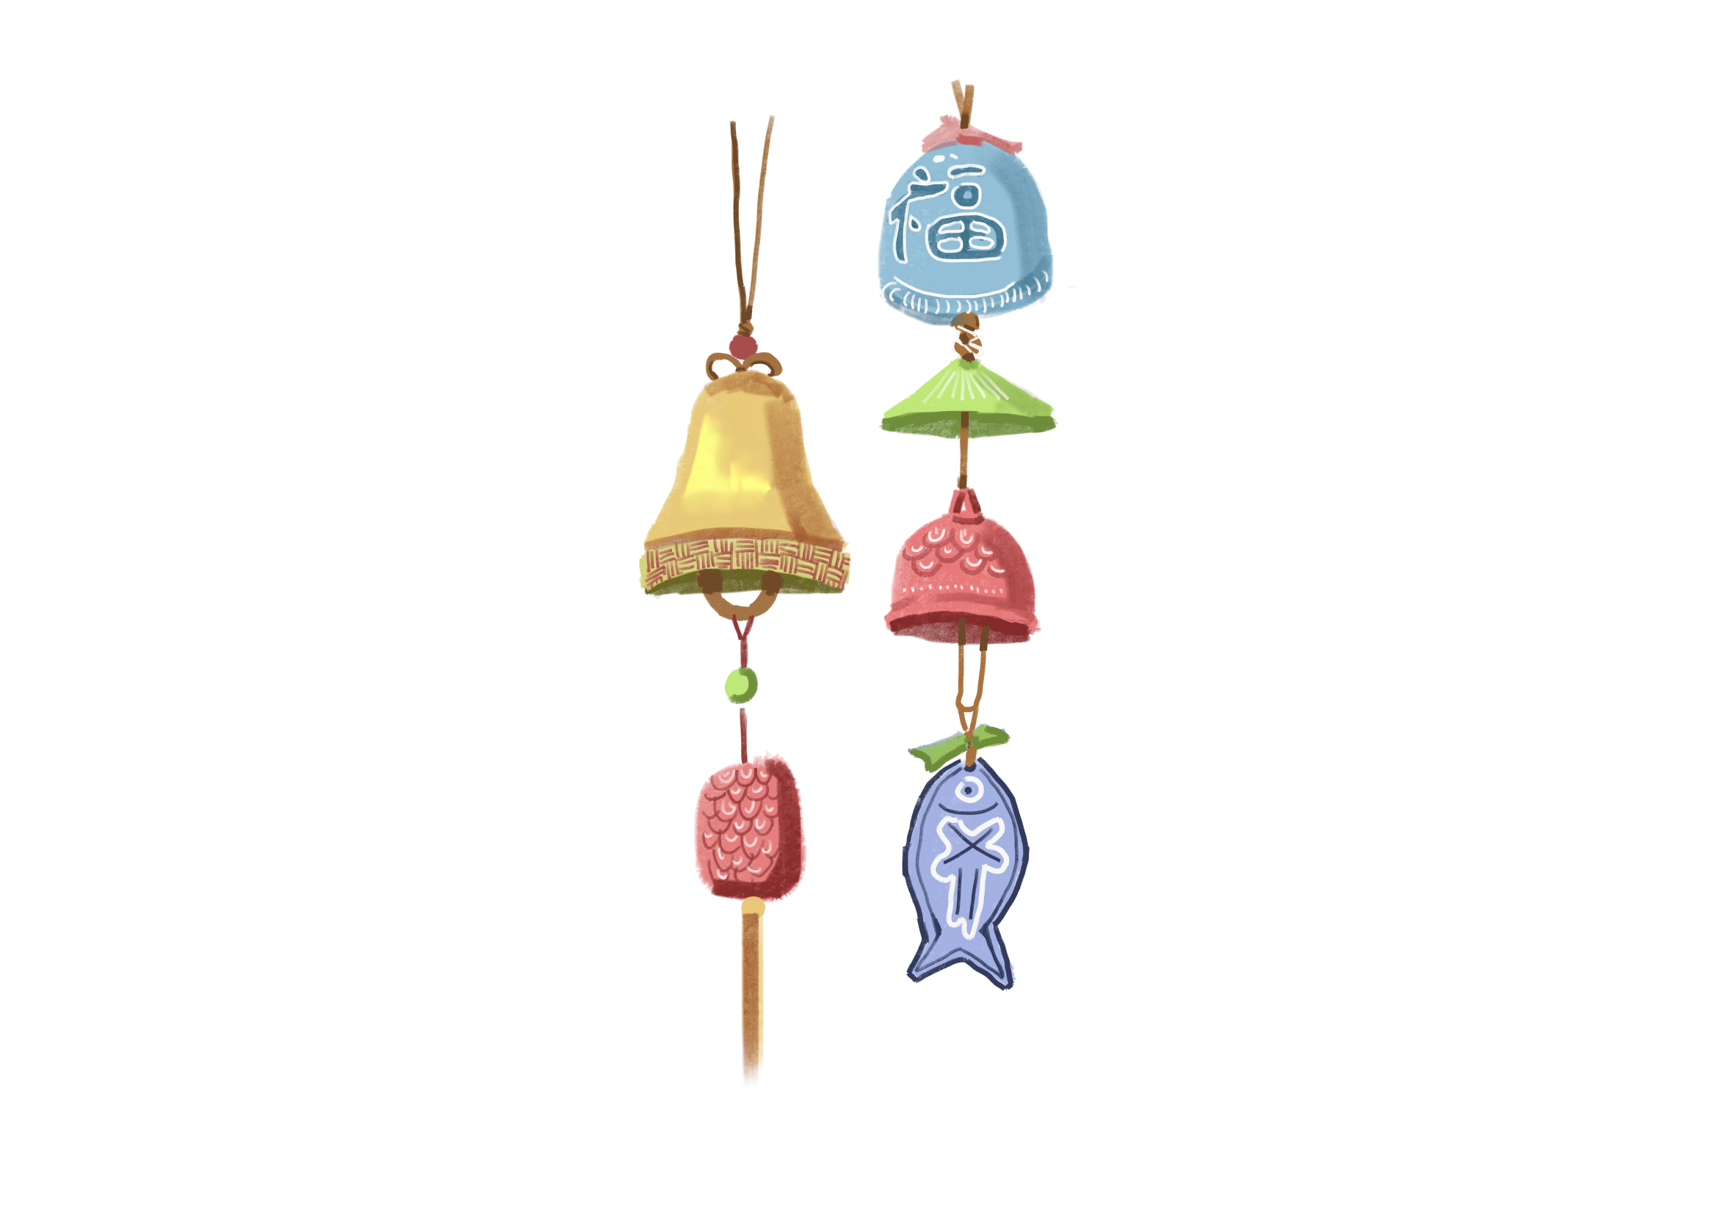
Chia sẻ về sản phẩm định làm theo gợi ý:
Tên sản phẩm.
2. Thời điểm sử dụng sản phẩm.
3. Hình thức, chất liệu của sản phẩm

Slide 10
Thứ ba, ngày 11 tháng 03 năm 2025
Hoạt động trải nghiệm
Chủ đề: Yêu thương gia đình. Quý trọng phụ nữ

Slide 11
Tạm biệt – Hẹn gặp lại !

